Slide 1
МОУ СОШ № 17, г. Карталы, Челябинской области
5 СЮЖЕТОВ
ОСНОВЫ
ЦВЕТОВЕДЕНИЯ
Учитель: Гринько Алла Николаевна
2011 г.

Slide 2
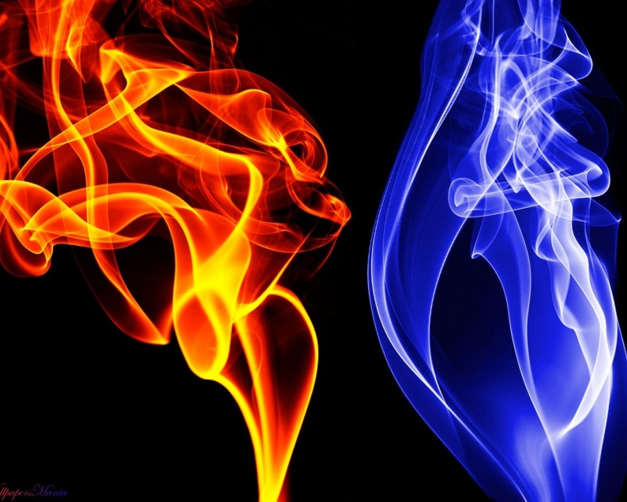
СЮЖЕТ- 4
«ТЕПЛЫЕ И ХОЛОДНЫЕ ЦВЕТА»
5 ОСНОВНЫХ ЦЕЛЕЙ И ЗАДАЧ
узнать, какие цвета спектра относятся к теплым;
какие цвета спектра относятся к холодным;
научиться определять цветовую гамму картин;
узнать, как свойства цвета используются в создании иллюзии;
научиться применять полученные знания о цвете в практической работе

Slide 3
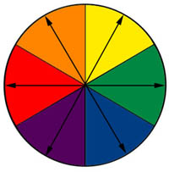
ЦВЕТА ДЕЛЯТСЯ
НА ТЕПЛЫЕ И ХОЛОДНЫЕ

Slide 4
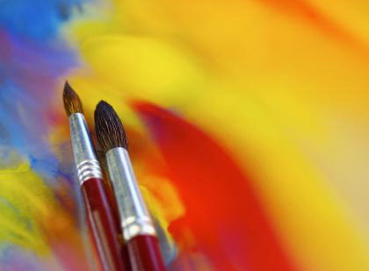
ЦВЕТА
КРАСНО – ЖЕЛТОЙ
ЧАСТИ СПЕКТРА СОЗДАЮТ ОЩУЩЕНИЕ ТЕПЛА,
ПОЭТОМУ ИХ НАЗЫВАЮТ
ТЕПЛЫМИ

Slide 5
Теплые цвета
Красный
Оранжевый
Желтый

Slide 6
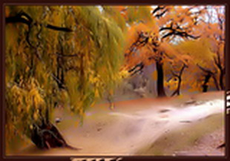
ТЕПЛЫЕ ЦВЕТА –ЯРКИЕ, ЭНЕРГИЧНЫЕ

Slide 7
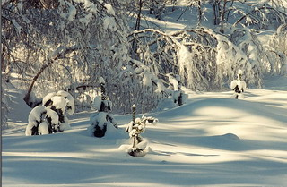
холодные - более спокойные

Slide 8
ЦВЕТАГОЛУБОВАТО – СИНЕЙ ЧАСТИ СПЕКТРА
НАЗЫВАЮТСЯ ХОЛОДНЫМИ

Slide 9
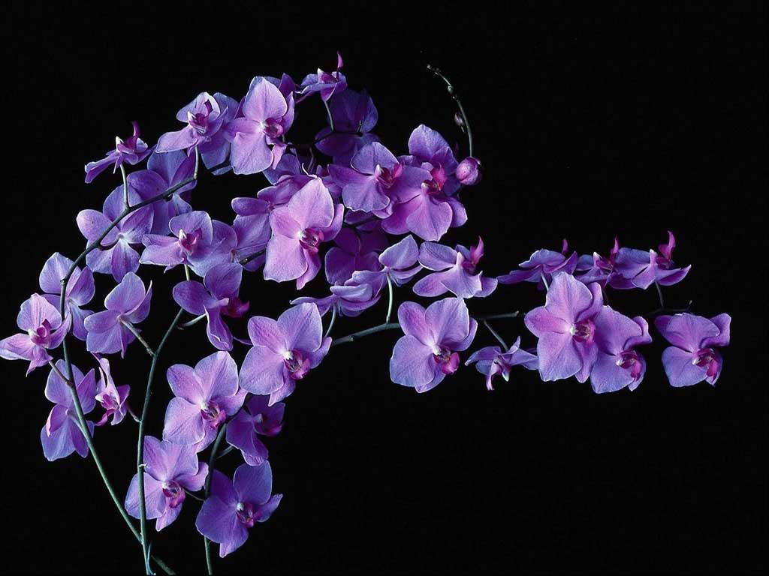
ХОЛОДНЫЕ ЦВЕТА
зеленый
синий
фиолетовый

Slide 10
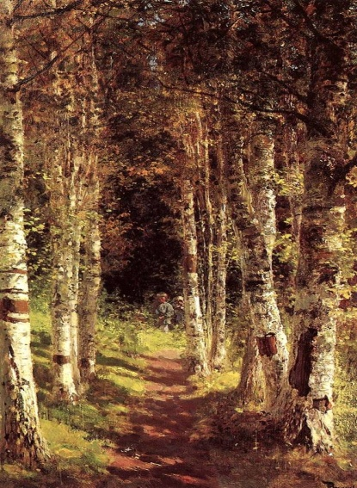
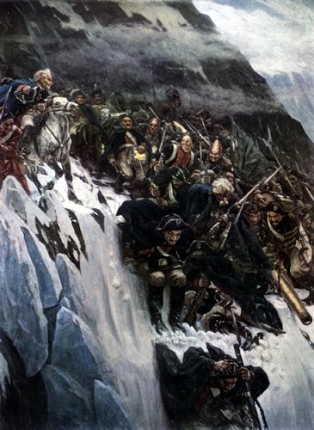
ОТВЕТЬТЕ НА ВОПРОСЫ
В какой цветовой гамме выполнена картина
В. И. Сурикова
«Переход Суворова через Альпы»?
В какой цветовой гамме выполнена картина
В. Д. Поленова
«Березовая аллея»?

Slide 11
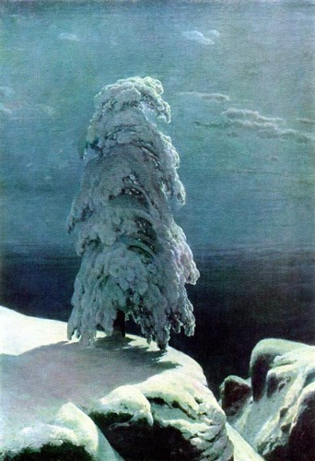
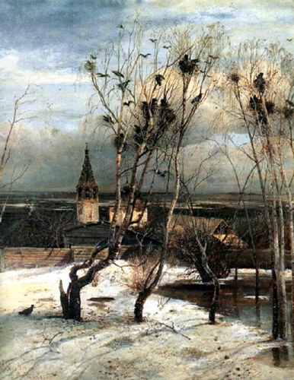
В какой цветовой гамме выполнена картина
А.К. Саврасова
«Грачи прилетели»?
В какой цветовой гамме выполнена картина
А.И.Куинджи
«На севере диком»?

Slide 12
Часто свойство цвета используется для создания иллюзии приближения или отдаления предмета

Slide 13
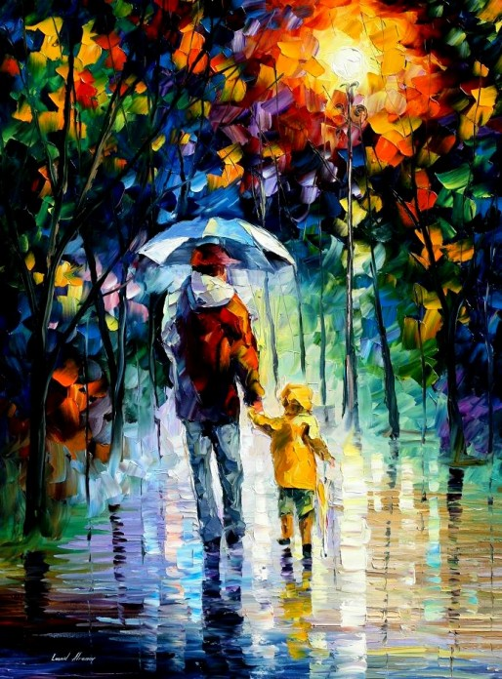
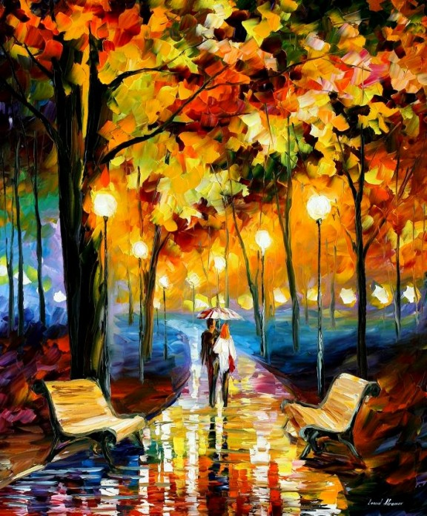
Насыщенные теплые тона как бы приближают, а холодные, малонасыщенные тона отдаляют. Таким образом, только с помощью цвета можно передавать пространство

Slide 14
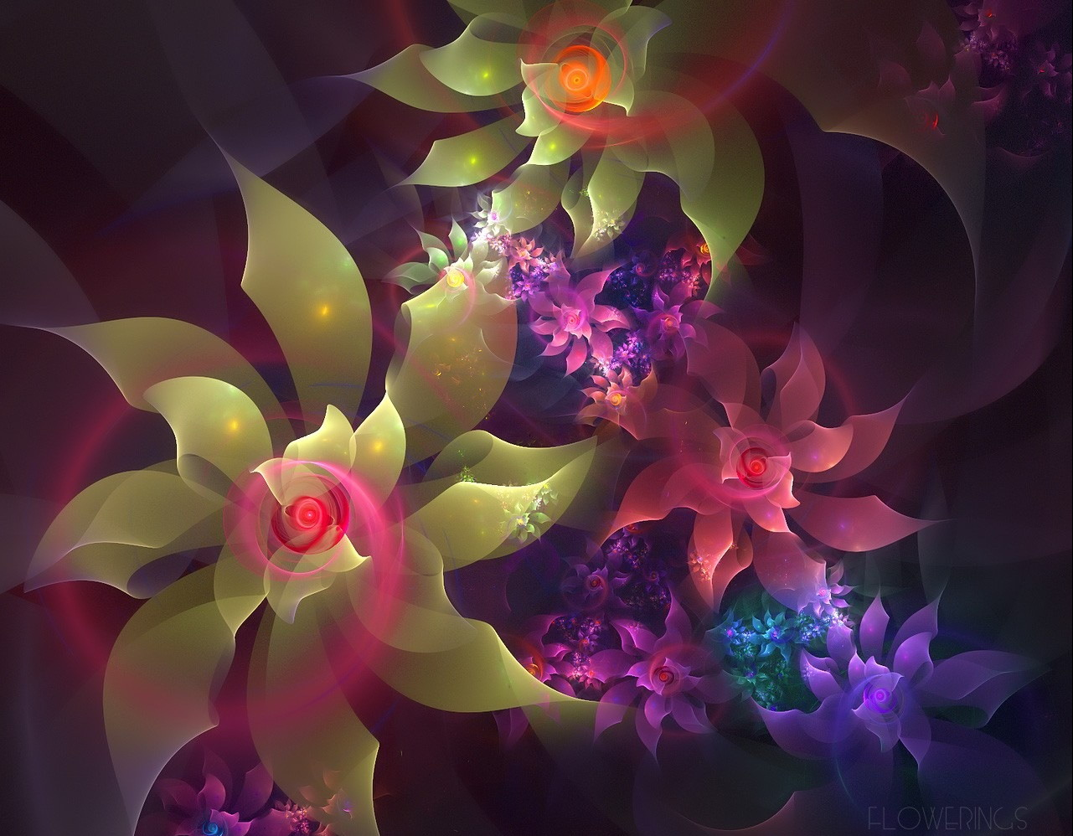
Каждый цвет имеет теплый
и холодный оттенок

Slide 15
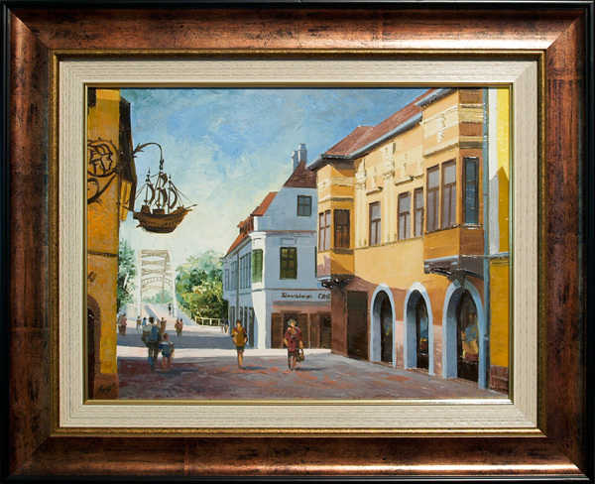
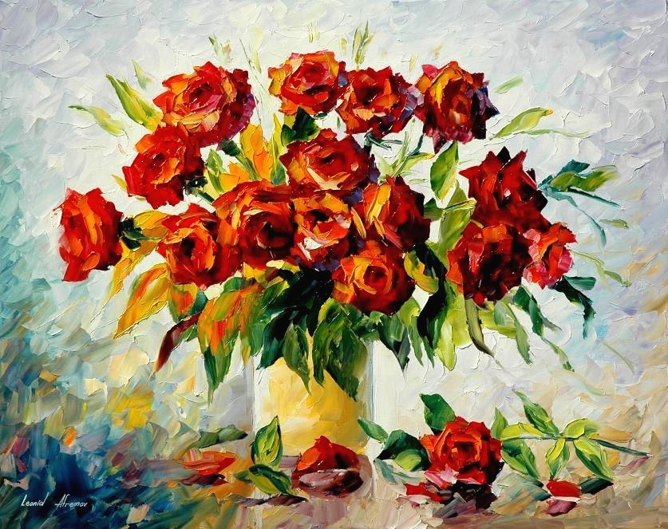
Натюрморт с розами
Художник Леонид Афремов

Slide 16
Движение цвета к холодному и теплому оттенку на примере желтого
ТЕПЛЫЕ
ТЕПЛЫЕ
ОДИН
ЦВЕТ
ХОЛОДНЫЕ
ХОЛОДНЫЕ
Чем более оттенок становится теплым или холодным, тем больше видна разница с исходным цветом

Slide 17
Движение цвета к холодному и теплому оттенку на примере зеленого
теплый
теплый
Один
цвет
холодный
холодный

Slide 18
Движение цвета к холодному и теплому оттенку на примере красного
теплый
теплый
Один
цвет
холодный
холодный

Slide 19
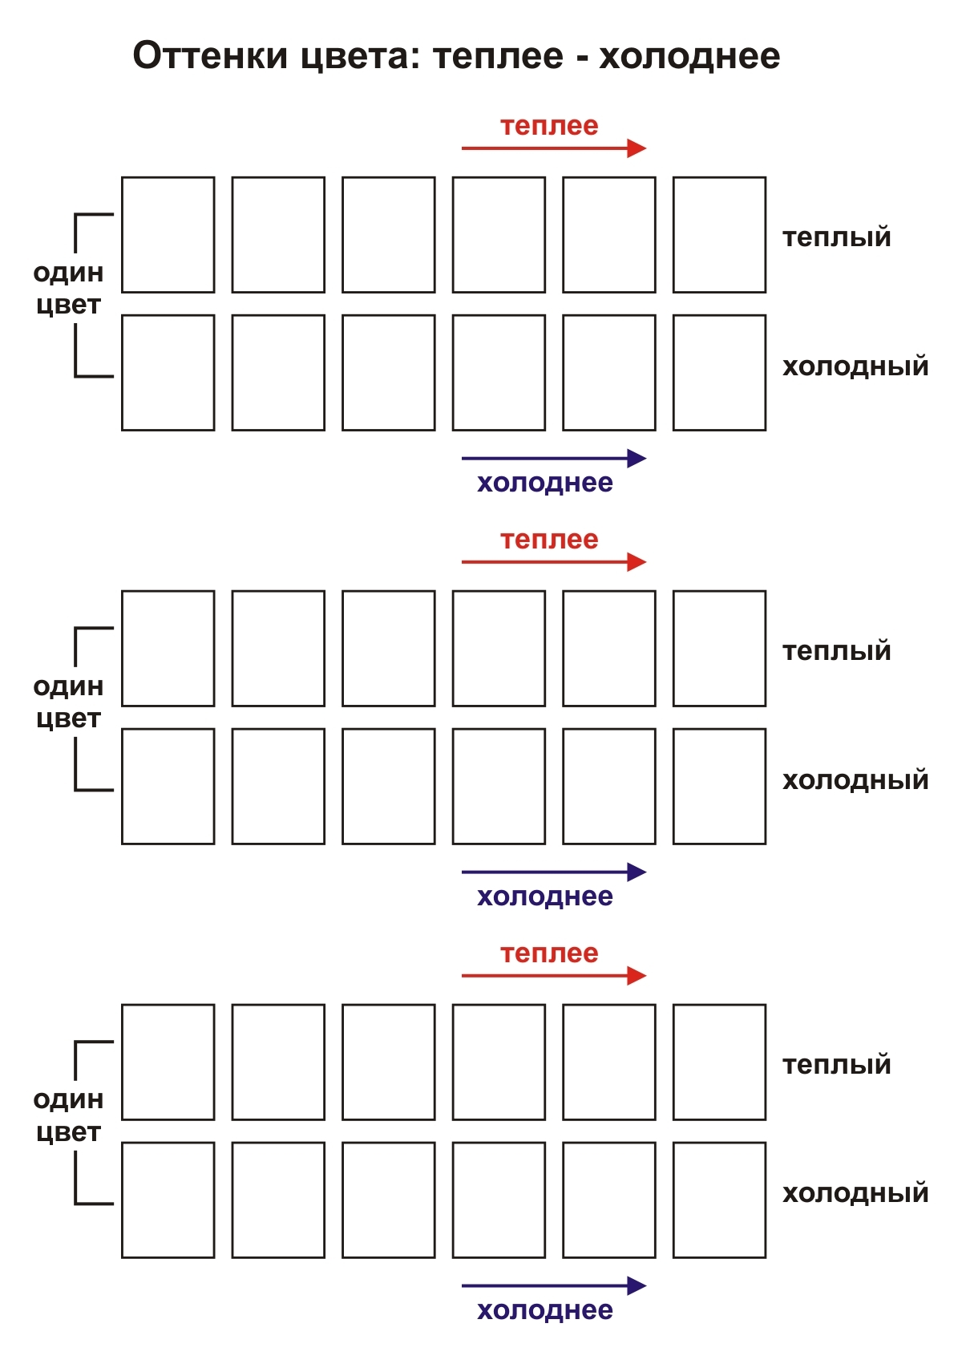
Упражнение
Постепенно подмешивая к исходному цвету теплый оранжево-красный, закрашивайте ячейки строки "теплее". Затем, подмешивая к исходному цвету холодный сине-голубой, закрашивайте ячейки следующей строки "холоднее"

Slide 20
Используемые источники:
http://draw.demiart.ru/2007/01/08/tsvetovedenie/
http://www.osinka.ru/Moda/Colour/09_07/ понятие о теплой и холодной цветовой гамме
http://draw.demiart.ru/category/cveta-i-kraski/
http://firs-art.livejournal.com/5101.html
http://www.artprojekt.ru/school/painting/001.html
Картины художника Леонида Афремова
Н.Л. Неменская Изобразительное искусство. Искусство в жизни человека

